Slide 1


Introducción a la Minería de Datos
Alicia Olivares Gil
Dr. David García García
Dr. Mario Juez Gil
Dr. José Francisco Díez Pastor
Dr. Álvar Arnaiz González
Área de Lenguajes y Sistemas Informáticos del departamento de Ingeniería Informática de la Universidad de Burgos

Slide 2
Materiales
Todo el material de este taller se encuentra en el siguiente enlace:
https://bit.ly/mineriabie
  Descargar el fichero “data.zip” y descomprimirlo en el ordenador.
  Descargar el fichero “weka.jar”.
  Tenéis también esta presentación

Slide 3
¿Quiénes somos?
Alicia Olivares Gil.
David García García
Miembros del grupo de investigación Admirable.
Profesores del Área de Lenguajes y Sistemas Informáticos del departamento de Ingeniería Informática de la Universidad de Burgos.

Slide 4
¿Qué es la Minería de datos?
Creación de sistemas informáticos con un comportamiento inteligente.
Creación de sistemas que aprenden por sí mismos o que extraen conocimiento de los datos.
Usa redes neuronales profundas con grandes conjuntos de datos.
Inteligencia
Artificial
Minería
de datos
Deep Learning

Slide 5

¿Quiénes usan Minería de Datos?
Reconocimiento
y búsqueda
de imágenes
Búsqueda inteligente
en la red
Reconocimiento
de voz

Slide 6
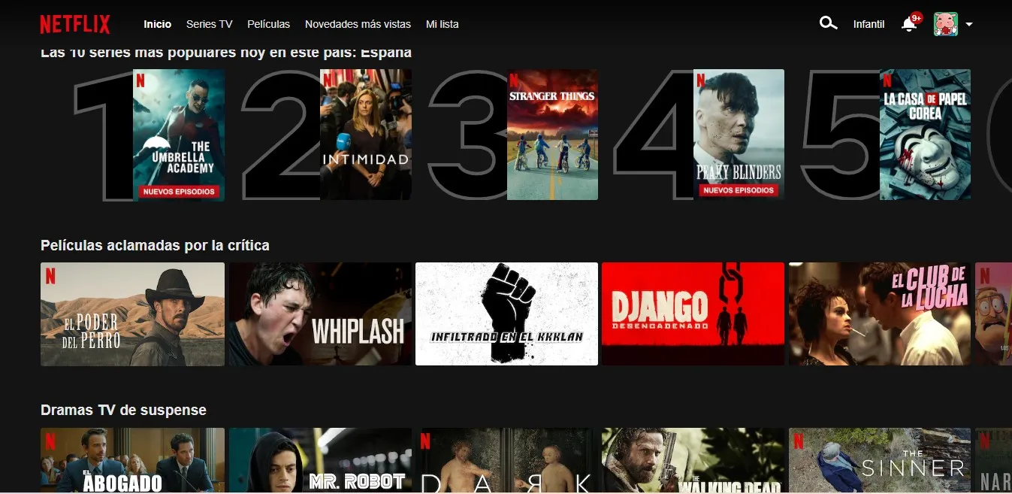

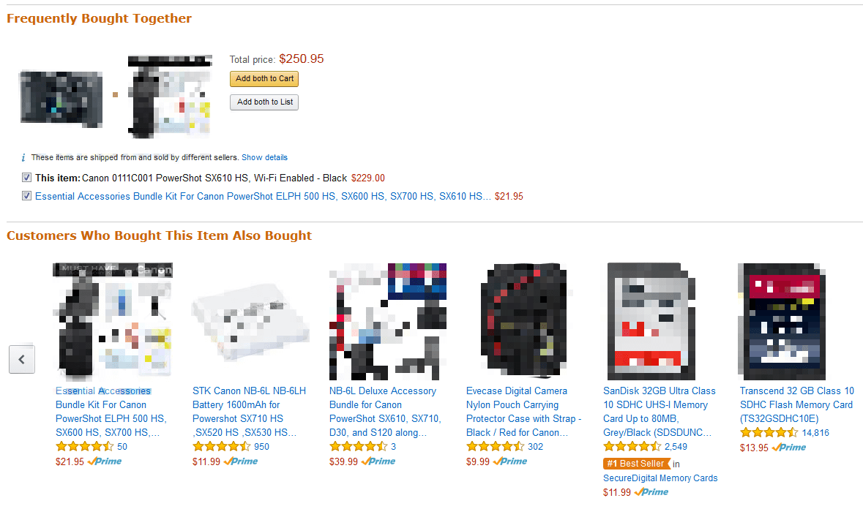
¿Quiénes usan Minería de Datos?
Sistemas de
recomendación

Slide 7
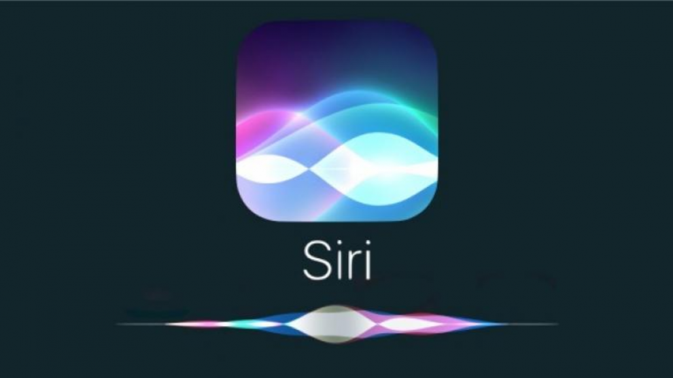

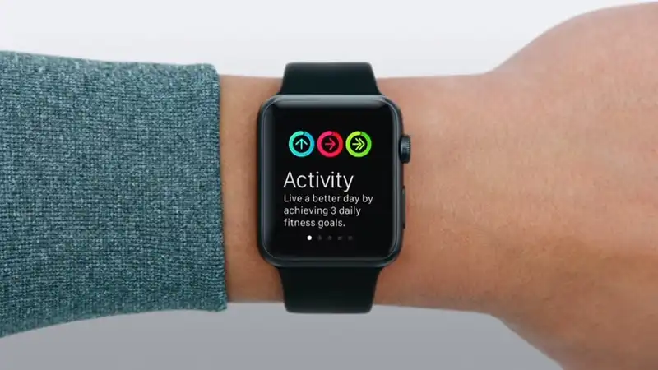
¿Quiénes usan Minería de Datos?
Reconocimiento de voz y búsqueda inteligente
Reconocimiento de actividad

Slide 8
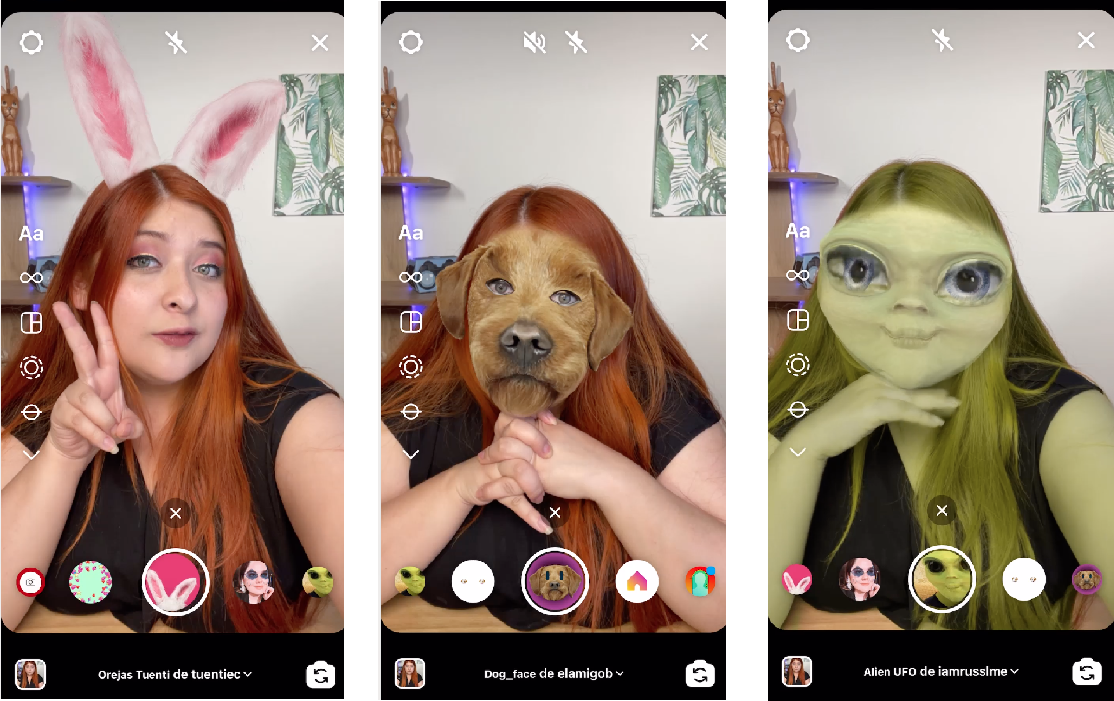

¿Quiénes usan Minería de Datos?
Reconocimiento facial

Slide 9
¿Quiénes usan Minería de Datos?
Banca (predicción de fraude, predicción de riesgos...)
Industria manufacturera
Medicina
Medioambiente
...

Slide 10




Esquema general
DATOS
ALGORITMO
MINERÍA
DE DATOS
CONOCIMIENTO

Slide 11
Datos
Outlook | Temperature | Humidity | Windy | Class
sunny | 65 | 85 | false | Don't play
sunny | 80 | 90 | true | Don't play
overcast | 83 | 78 | false | Play
rain | 70 | 96 | false | Play
rain | 68 | 80 | false | Play
rain | 65 | 70 | true | Play
@RELATION golf
@ATTRIBUTE outlook {sunny,overcast, rain}
@ATTRIBUTE temperature_Fahrenheit integer
@ATTRIBUTE humidity integer
@ATTRIBUTE windy {false, true}
@ATTRIBUTE class {dont_play, play}
@DATA
sunny, 65, 85, false, dont_play
sunny, 80, 90, true, dont_play
overcast, 83, 78, false, play
rain, 70, 96, false, play
rain, 68, 80, false, play
rain, 65, 70, true, play
1. Instancias o ejemplos = 6
2. Atributos = 4:
  Uno nominal (categórico)
  Dos numéricos (real)
  Uno binario (dos posibles valores).
3. Una clase binaria (por lo tanto, es un problema de clasificación).

Slide 12
Tipos de tareas
Aprendizaje supervisado (conocemos la clase)
  Regresión
  Clasificación
Aprendizaje no supervisado (no conocemos la clase)
  Clustering (agrupamiento)
  Reglas de asociación
  Detección de anomalías
Otros: semisupervisado, aprendizaje con refuerzo, sumarización, visualización...

Slide 13
Tipos de tareas
De cada tarea vamos a ver:
  Definición.
  Ejemplos.
  Ejercicio en Weka.
  Casos prácticos.

Slide 14
Aprendizaje
supervisado

Slide 15
Tipos de tareas
De cada tarea vamos a ver:
  Definición.
  Ejemplos.
  Ejercicio en Weka.
  Casos prácticos.

Slide 16
Regresión
Tenemos datos: un conjunto de ejemplos.
Cada ejemplo se compone de:
  variables independientes o atributos (a1, a2,..., an)
  variable dependiente de tipo numérico (y).
Se quiere hallar la función que relacione los atributos de entrada con la variable dependiente (con el menor error posible).
F(a1, a2,..., an) = y

Slide 17
Regresión
Predicción del salario:
  Atributos: formación, edad, experiencia, ciudad etc.
  Valor a predecir: salario mensual en euros.
Predicción de bolsa:
  Atributos: histórico de valores anteriores, noticias sobre la empresa, valores de empresas similares.
  Valor a predecir: valor futuro de la empresa.
Predecir la edad a partir del histórico del navegador de Internet.

Slide 18
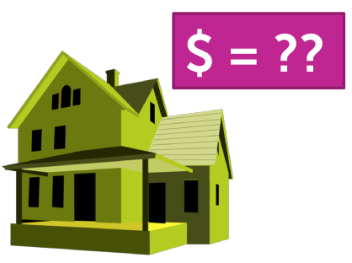
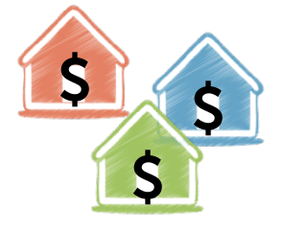
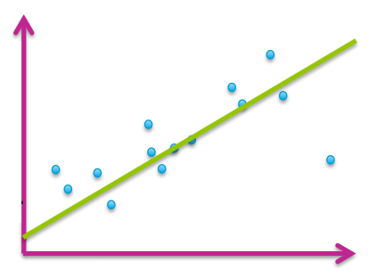
Regresión
DATOS
REGRESIÓN
CONOCIMIENTO
Características de las casas
¿Cuánto vale?
Precio

Slide 19
Esquema general
DATOS
ENTRENAMIENTO
ALGORITMO
MODELO
1er paso:
Entrenamiento
2do paso:
Predicción
MODELO
NUEVOS DATOS
SIN ETIQUETAS
ETIQUETAS
PREDICHAS
¿Cuanto vale?
Características de las casas
Precio
Modelo

Slide 20
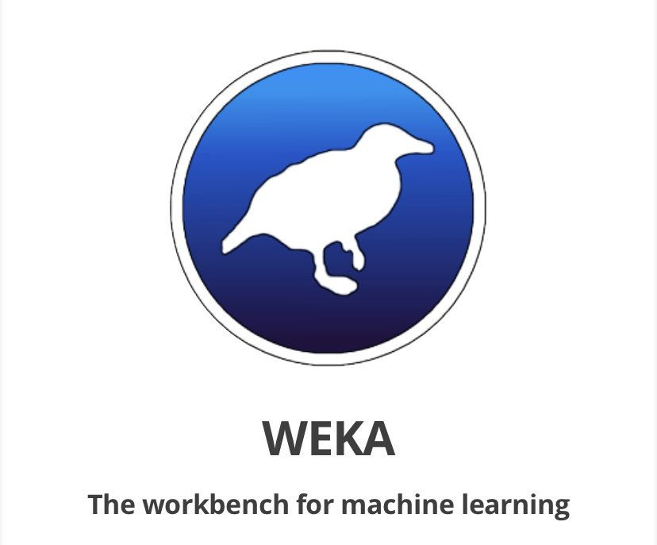
Regresión
Vamos a predecir el precio de coches.
Vamos a utilizar algoritmos de Weka.

Slide 21
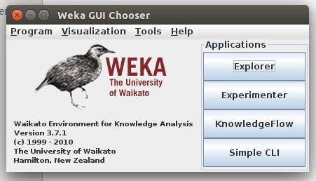
Regresión
Hacer click en el botón “Explorer”.

Slide 22
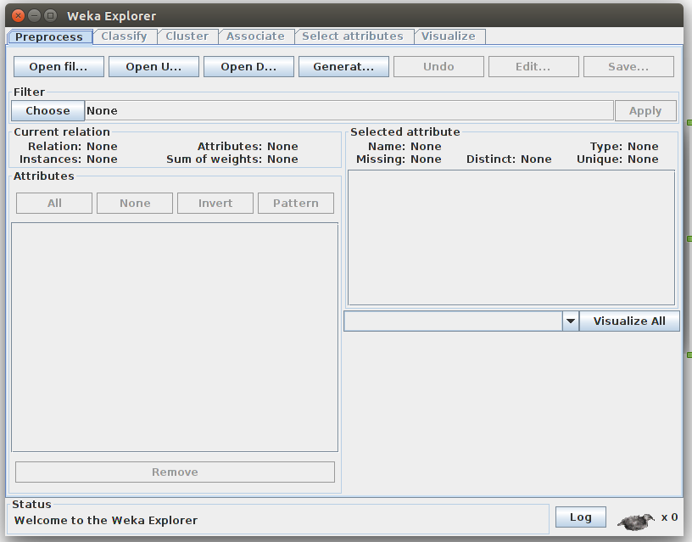
Regresión

Slide 23
Regresión
Preprocess: Abre y modifica conjuntos de datos.
Classify: Aplica algoritmos de clasificación y regresión.
Cluster: Aplica algoritmos de clustering.
Associate: Reglas de asociación.
Select attributes: Seleccionar los mejores atributos.
Visualize: Visualizar el conjunto de datos.

Slide 24
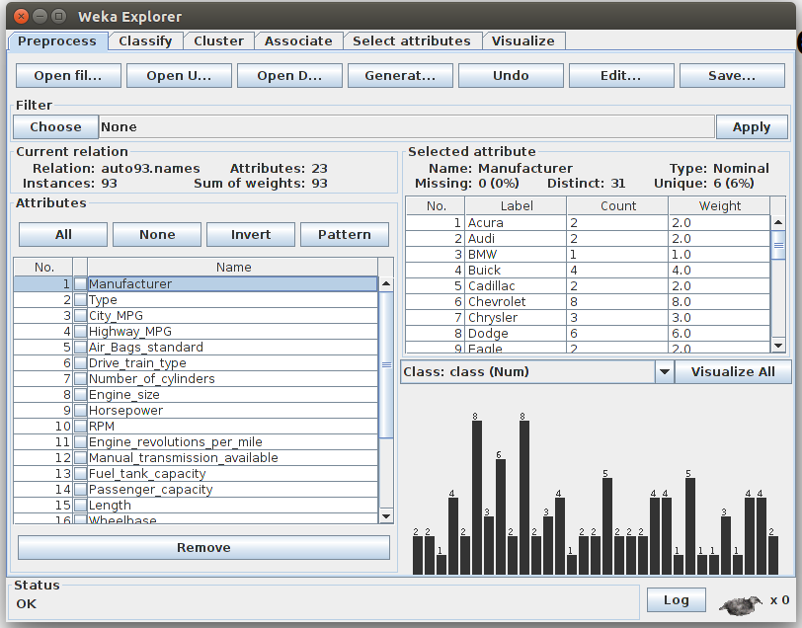
Regresión
Hacer click sobre ''open file'' y vamos a abrir el fichero “auto93.arff”.

Slide 25
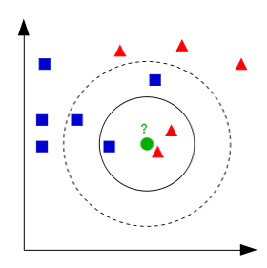
k-vecinos más cercanos
Busca los k vecinos más cercanos del ejemplo a predecir.
  Se normalizan los atributos numéricos (Restando el mínimo y dividiendo entre el rango).
  Se calcula la distancia entre cada ejemplo (sumando las distancias de cada atributo)
    En nominales, la distancia es 0 si son iguales o 1 si son distintos.
    En numéricos es la diferencia de valores.
  Se eligen los k vecinos más
  cercanos.
  Se predice:
    la moda (clasificación)
    la media (regresión).

Slide 26
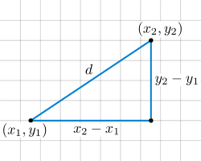
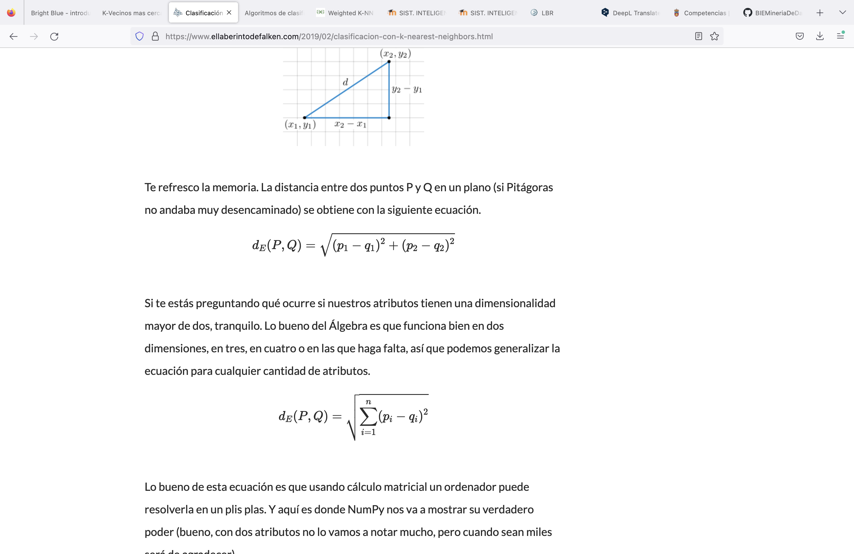
Cálculo de distancia
2 dimensiones
n dimensiones

Slide 27
k-vecinos más cercanos
Vamos a Classify → Choose.
Elegimos lazy → Ibk.
Seleccionamos Use training set
En Show properties:
  K=1 (por el momento)
  Opcional: Distance weighting hace la media ponderada por distancia)
More options. En output predictions ponemos plain text.
Hacer click en start.

Slide 28
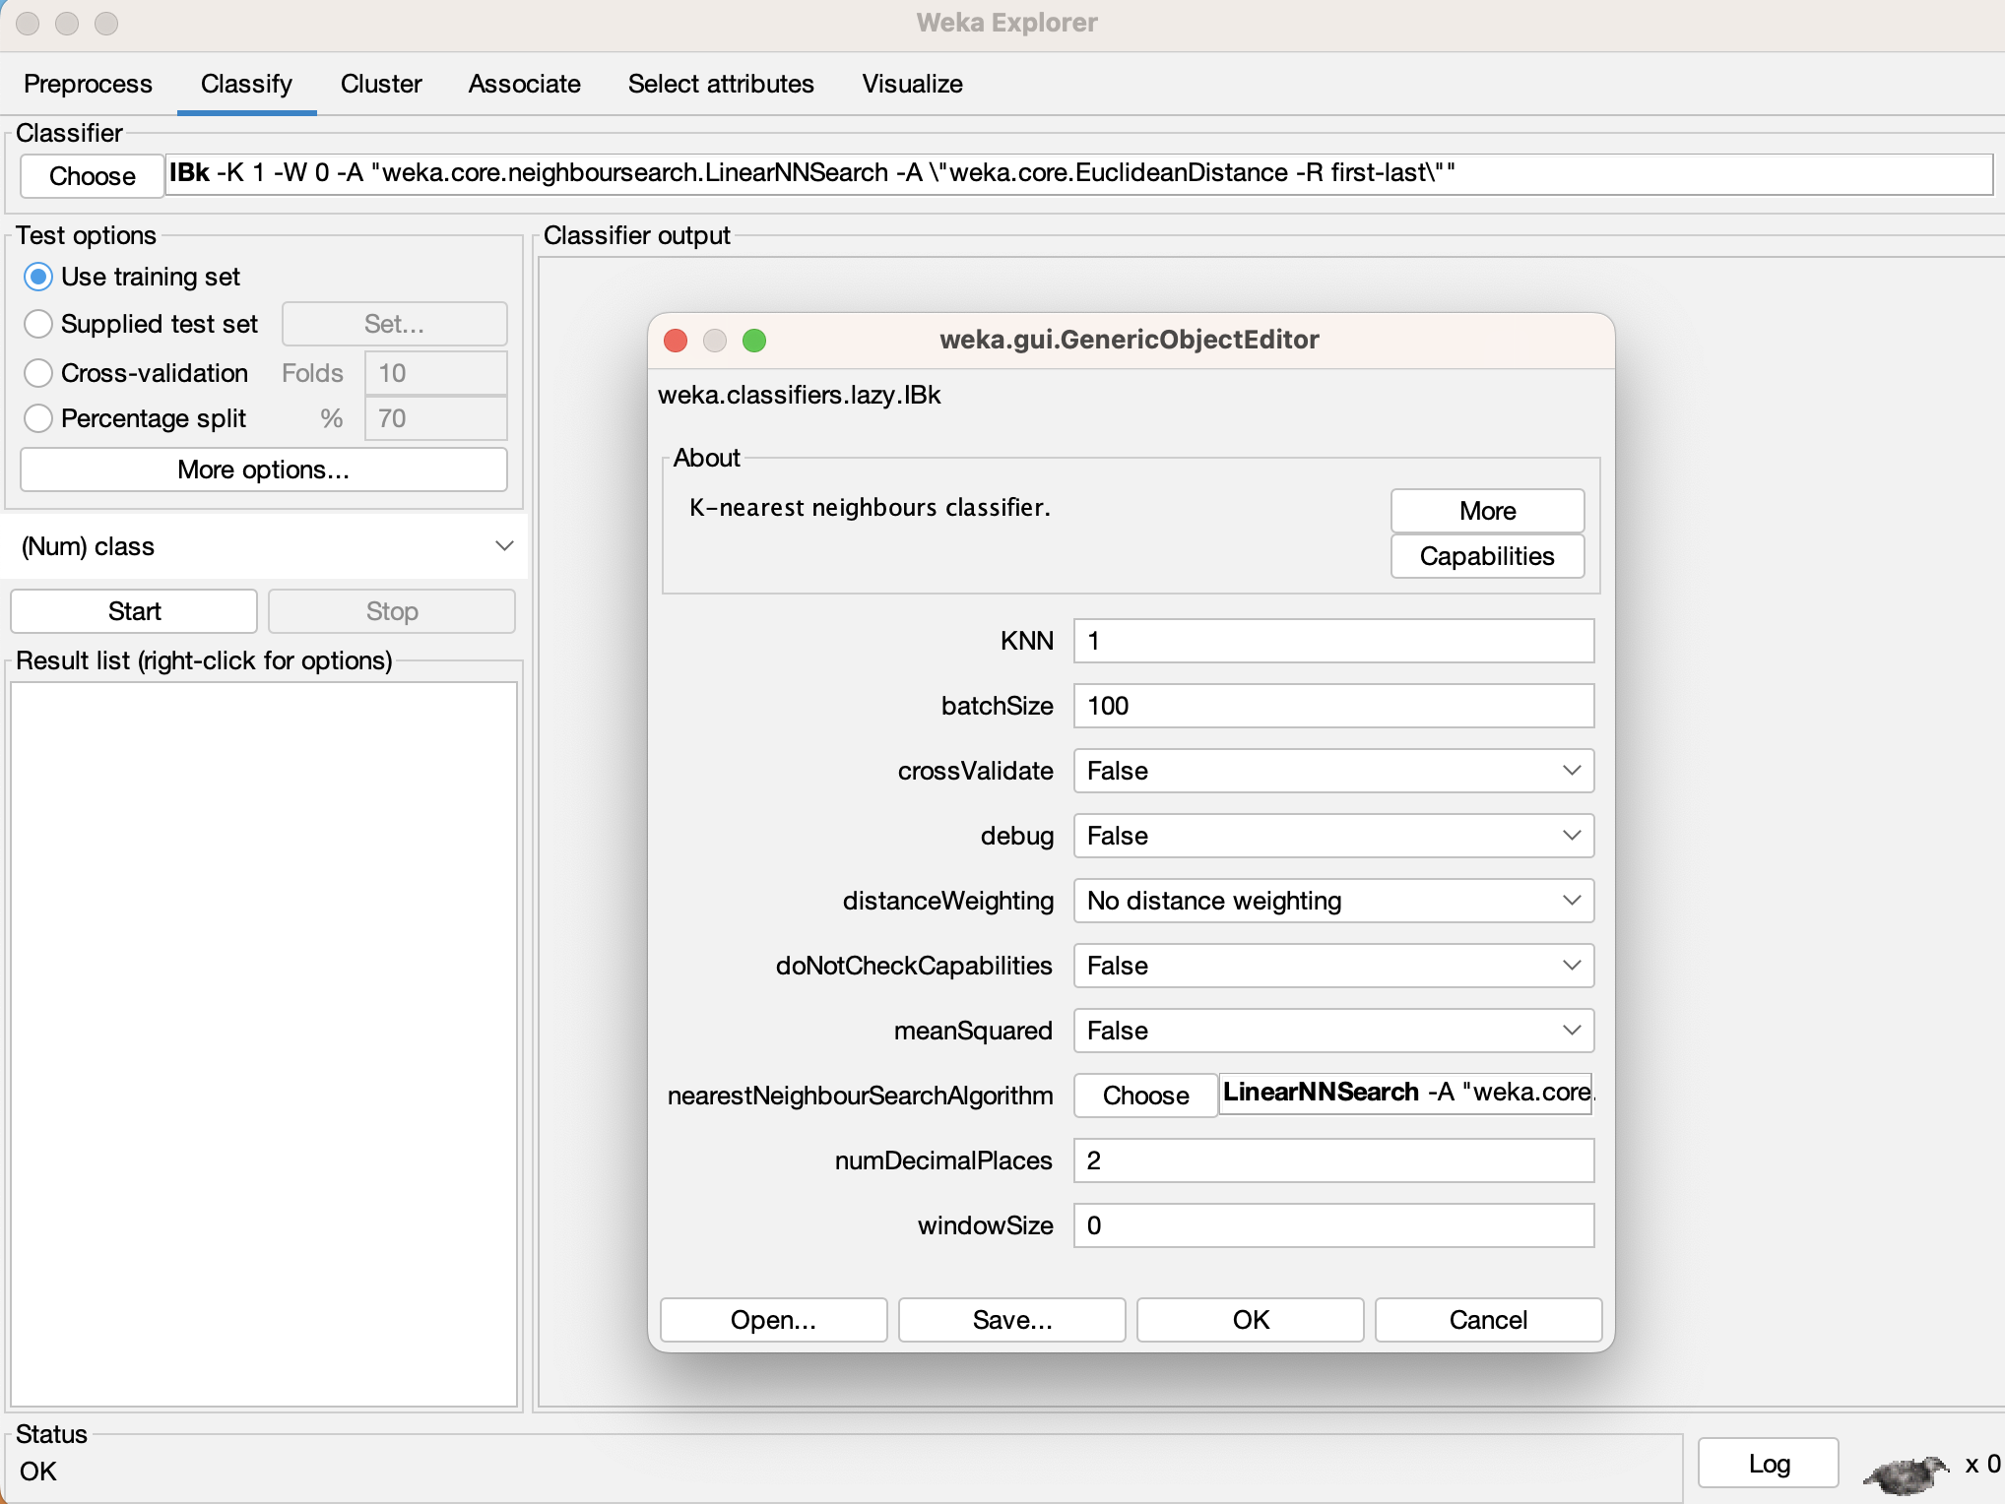
k-vecinos más cercanos

Slide 29
k-vecinos más cercanos
Qué vemos en la pantalla:
  Valor actual, predicción y error
  Mean absolute error. La media de todos los errores.

Slide 30
¿Cómo evaluar los errores justamente?
Si usamos para evaluar el propio conjunto de entrenamiento nos va a dar un error muy bajo (0 con vecinos más cercanos).
No sabemos si el algoritmo funciona bien con ejemplos nunca vistos, es decir, si generaliza bien.
Solución: Dividir el conjunto de datos en entrenamiento y test.

Slide 31
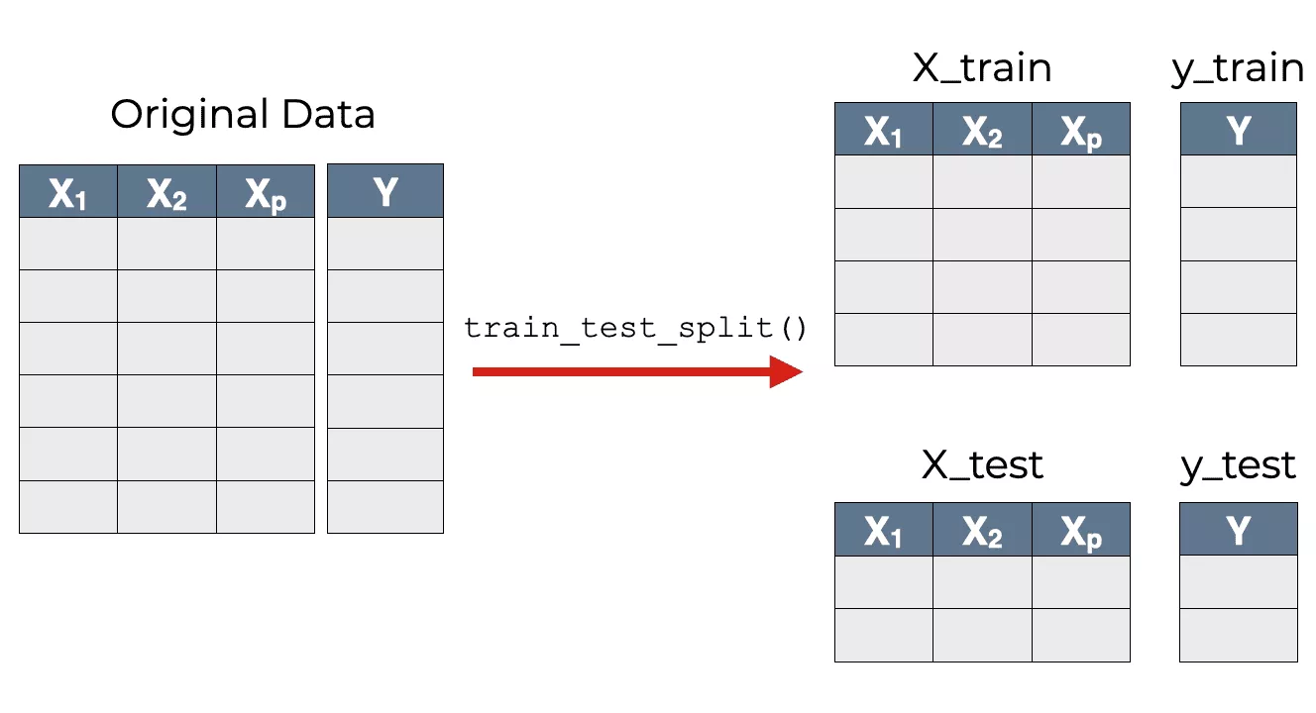
¿Cómo evaluar los errores justamente?
Particiones train y test:

Slide 32
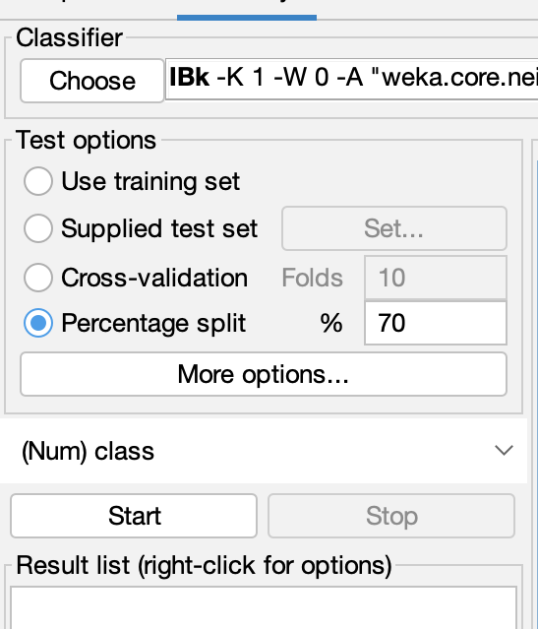
k-vecinos más cercanos

Slide 33
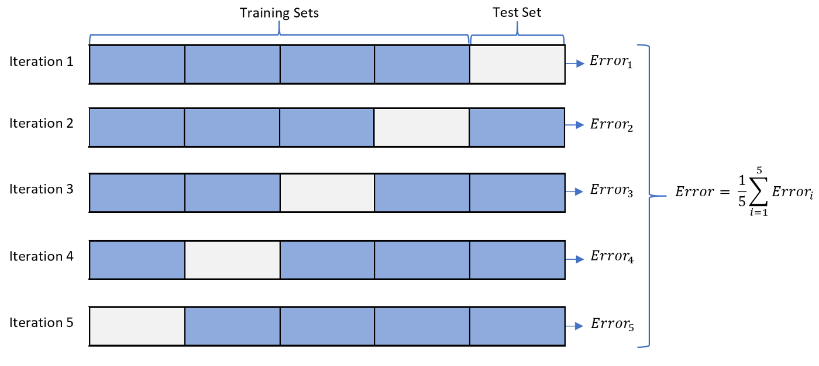
¿Cómo evaluar los errores justamente?
Validación cruzada:

Slide 34
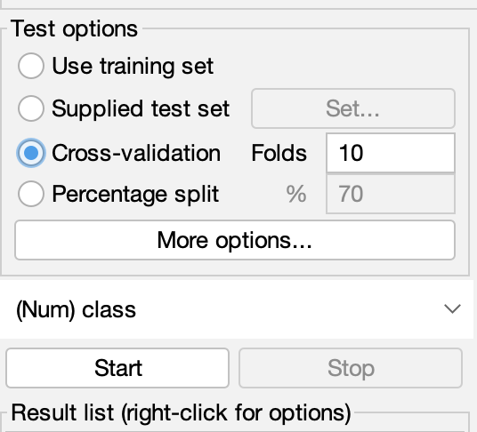
k-vecinos más cercanos

Slide 35
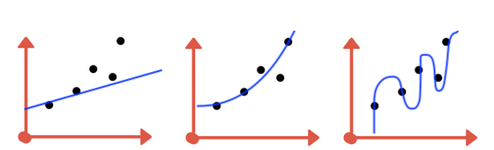
Mala generalización
Subajuste
Correcto
Sobreajuste

Slide 36
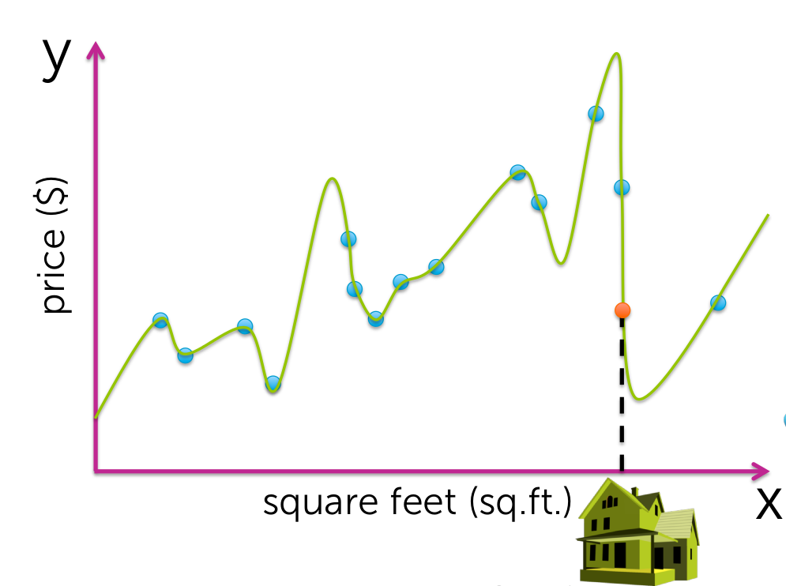
Mala generalización

Slide 37
Regresión lineal
Se quiere aproximar el valor a predecir (y) mediante combinación lineal de los atributos (que ahora solo pueden ser numéricos).
F(a1, a2,..., an) = y = x1a1 + x2a2 + … + xnan
Ejemplo: predecir la nota a partir de la media de horas de estudio y el número de faltas.
Nota = x1*horas + x2*faltas + x3
Hallar las Xs que mejor se ajustan a los datos.

Slide 38
Regresión lineal
Los detalles matemáticos son complicados (ver http://web.uam.es/personal_pdi/ciencias/cifus/biologia/metodos/ME4.pdf)
Lo vamos a hacer con weka.
Abrimos bodyfat.arff
  Predecir la grasa corporal a partir de la densidad del cuerpo, edad, altura, peso, diámetro de distintas partes del cuerpo...
Elegimos functions/linearRegression

Slide 39
Regresión Lineal
Weka calcula el modelo de regresión
¿Cual será la grasa corporal de un paciente?
-410.2167 * Density +
0.0124 * Age +
0.0253 * Chest +
0.0314 * Abdomen +
446.1513
Densidad = 1.05, Edad 30, Pecho 90, Abdomen 70
20.270765 % de grasa corporal

Slide 40
Clasificación
Tenemos un conjunto de datos.
Cada ejemplo tiene un montón de atributos, esta vez en lugar de querer predecir un valor numérico, se quiere predecir una categoría.
Se quiere encontrar el modelo que minimice el número de errores.

Slide 41
Clasificación
Predecir el diagnóstico de un paciente.
  Atributos: Valores de análisis de sangre, de orina etc.
  Clase: Tiene Lupus Si/No
Clasificador de SPAM.
  Atributos: Frecuencias de determinadas palabras en el email.
  Clase: Es SPAM Sí/No
OCR (Optical character recognition)
  Atributos: valores de los píxeles de un dígito de 16x16.
  Clase: el carácter que se corresponde con la imagen.

Slide 42
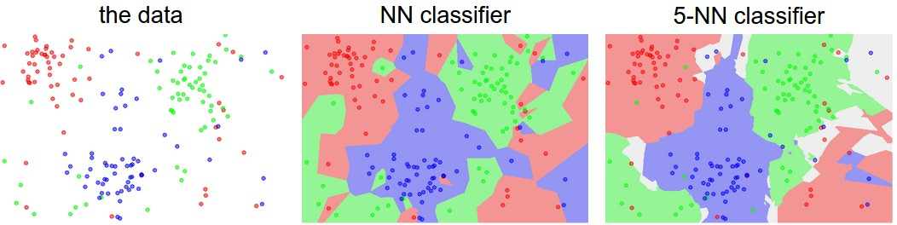
K-vecinos más cercanos
Cada atributo es un eje.
Queremos dividir el espacio en regiones en las que cada una pertenezca a una clase diferente.
k-NN es el clasificador más sencillo.
http://cs231n.github.io/classification/

Slide 43
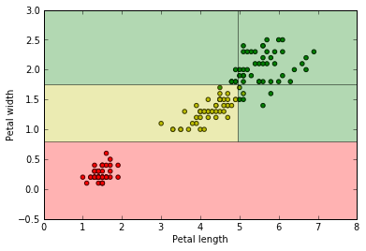
Árboles de decisión
Otro clasificador sencillo y popular son los árboles de decisión.
Parten el espacio.
Cada partición es una hoja. Predicen la clase mayoritaria en cada hoja.
También funcionan en regresión. Devuelven la media de los ejemplos que caen en esa hoja.
¿Play?
outlook
sunny
rain
overcast
humidity
windy
yes
< 80
>= 80
true
false
yes
no
no
yes

Slide 44
Árboles de decisión
Algoritmo de construcción de árboles de decisión: árbol de decisión
  Si (casi) todos los ejemplos son de la misma clase:
    Hacer una hoja.
  Si no: bifurcación en dos ramas
    Best-Atr = atributo que mejor divide los ejemplos.
    Se parte ejemplos en ejemplos1 y ejemplos2 usando Best-Atr.
    árbolDecisión(ejemplos1)
    árbolDecisión(ejemplos2)

Slide 45
Árboles de decisión
¿Cómo saber cual es el mejor atributo?
Se ordenan los ejemplos de mayor a menor usando ese atributo.
Este atributo es malo
Este atributo es regular
Este atributo es bueno, hay un punto que separa las dos clases

Slide 46
Árboles de decisión
¿Cómo se calcula esto?
  Ganancia de información (infoGain)
Por ejemplo. Hay 16 valores. En un punto hay 6 rojas y 2 azules para un lado y 6 azules y dos rojas para otro.
El valor de ese atributo es 8/16 * InfoGain(6,2) + 8/16 * InfoGain(2,6)

Slide 47
Árboles de decisión
Pero no os preocupéis, que los hace Weka
Abrimos iris.arff
En classify elegimos trees → J48
Pulsamos sobre el botón start.

Slide 48
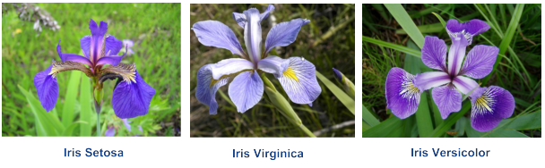
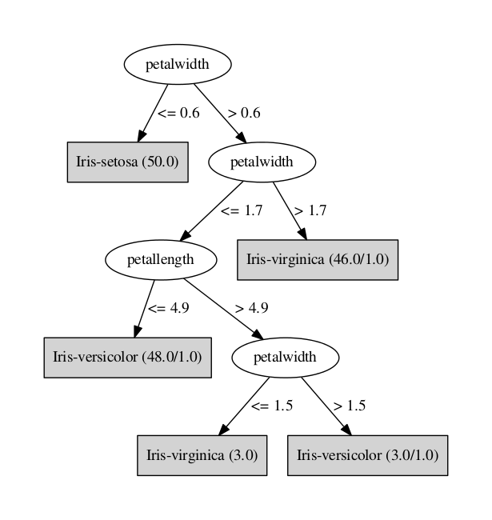
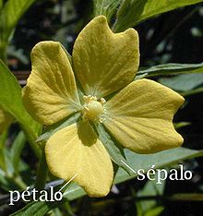
Árboles de decisión
@RELATION iris
@ATTRIBUTE sepallength REAL
@ATTRIBUTE sepalwidth REAL
@ATTRIBUTE petallength REAL
@ATTRIBUTE petalwidth REAL
@ATTRIBUTE class {Iris-setosa,Iris-versicolor,Iris-virginica}
@DATA
5.1,3.5,1.4,0.2,Iris-setosa
4.9,3.0,1.4,0.2,Iris-setosa
4.7,3.2,1.3,0.2,Iris-setosa
4.6,3.1,1.5,0.2,Iris-setosa
5.0,3.6,1.4,0.2,Iris-setosa
5.4,3.9,1.7,0.4,Iris-setosa
...
5.0,2.3,3.3,1.0,Iris-versicolor
5.6,2.7,4.2,1.3,Iris-versicolor
5.7,3.0,4.2,1.2,Iris-versicolor
5.7,2.9,4.2,1.3,Iris-versicolor
6.2,2.9,4.3,1.3,Iris-versicolor
5.1,2.5,3.0,1.1,Iris-versicolor
5.7,2.8,4.1,1.3,Iris-versicolor
...
6.3,3.3,6.0,2.5,Iris-virginica
5.8,2.7,5.1,1.9,Iris-virginica
5.9,3.0,5.1,1.8,Iris-virginica

Slide 49
Ensembles
La idea de los ensembles es que en lugar de tener un clasificador o un regresor tenemos muchos.
Cada uno tiene su opinión y votan.
Un ensemble es un conjunto de expertos. Las claves son:
  Los expertos deben ser precisos.
  Los expertos son diversos.

Slide 50
Ensembles. Diversidad.
¿Como hacemos ensembles diversos?
  Haciendo que cada uno se estudie unos temas diferentes y se especialice en cosas diferentes.
  Tenemos un conjunto de datos:
    Hacemos múltiples versiones de ese conjunto de datos: remuestreo de ejemplos, distintos grupos de atributos, etc.

Slide 51
Ensembles: Bagging y Boosting
Bagging: Cada clasificador entrena con un remuestreo aleatorio del conjunto de datos.
  Ejemplo: Hay 10 temas y cada experto se lee 10 temas al azar. Un experto se puede leer un mismo tema varias veces y otro ninguna.
Boosting: El clasificador N se entrena con los ejemplos que le han resultado más difíciles al clasificador N-1.
  Ejemplo. Hay 10 temas, el primer experto se lee 10 temas al azar, luego le hacen preguntas de todos los temas y el segundo experto se lee 10 temas, pero los temas que ha fallado el 1 salen más veces y los que ha acertado menos.

Slide 52
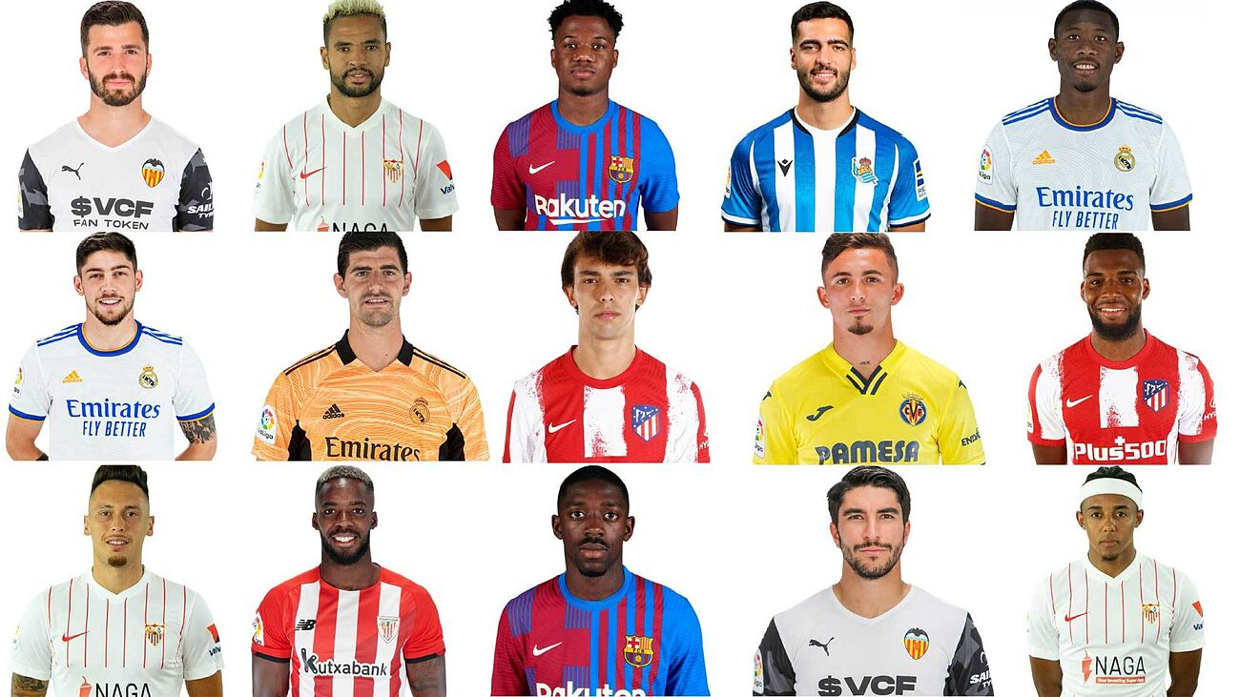
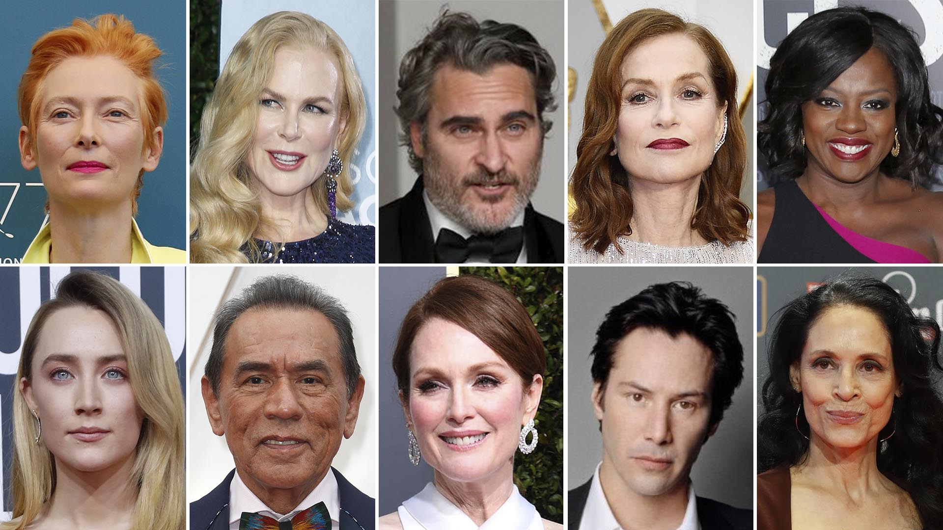
Ensembles: ¿por qué?
Es más fácil entrenar muchos clasificadores buenos y combinarlos en uno muy bueno que tratar de hacer un clasificador muy bueno desde el principio.

Slide 53
Aprendizaje
no supervisado

Slide 54
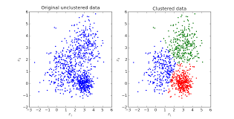
Clustering
El clustering o agrupación no tiene en cuenta la clase, ya que se desconoce. Consiste en agrupar los ejemplos en grupos que tengan características parecidas.
http://trendsofcode.net/kmeans/

Slide 55
Clustering
Segmentación de imágenes médicas.
Estudios de mercados: Identificar clientes con gustos similares.
Análisis de redes sociales: Identificar intereses a partir de datos de redes sociales.
Búsqueda de imágenes: Imágenes similares.
Geología: Búsqueda de regiones con características del suelo similares (búsqueda de petróleo).

Slide 56
K-means
Parte de un conjunto de semillas, ejemplos elegidos aleatoriamente.
  Usando distancias asigna cada ejemplo a la semilla más cercana.
  La nueva semilla es la media de todos los ejemplos asignados a esa semilla,
Se repiten los pasos anteriores hasta que el algoritmo converge (las asignaciones no cambian)
https://www.youtube.com/watch?v=5I3Ei69I40s
https://www.youtube.com/watch?v=BVFG7fd1H30

Slide 57
K-means
Volvemos a Weka.
En cluster elegimos SimpleKMeans.
Dentro de SimpleKMeans modificamos numClusters a placer.
Pinchamos en Ignore attributes y seleccionamos class.
Start para ejecutar el algoritmo.
Click derecho en el resultado →Visualize cluster assigments

Slide 58
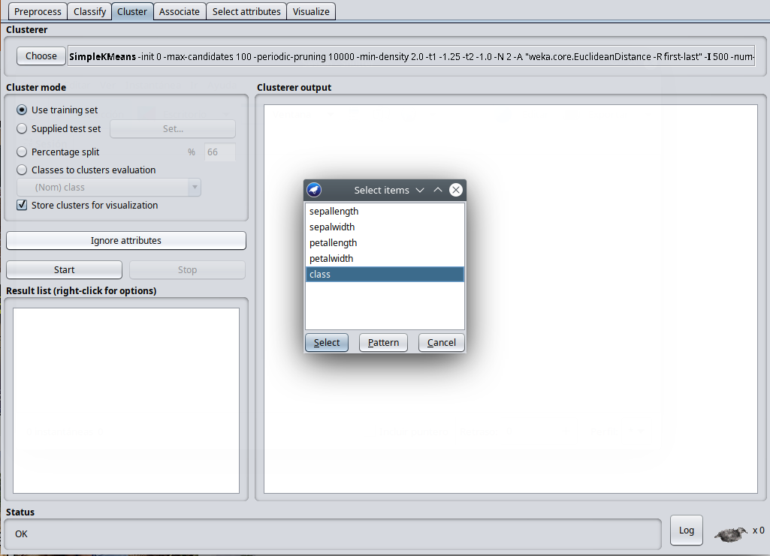
K-means

Slide 59
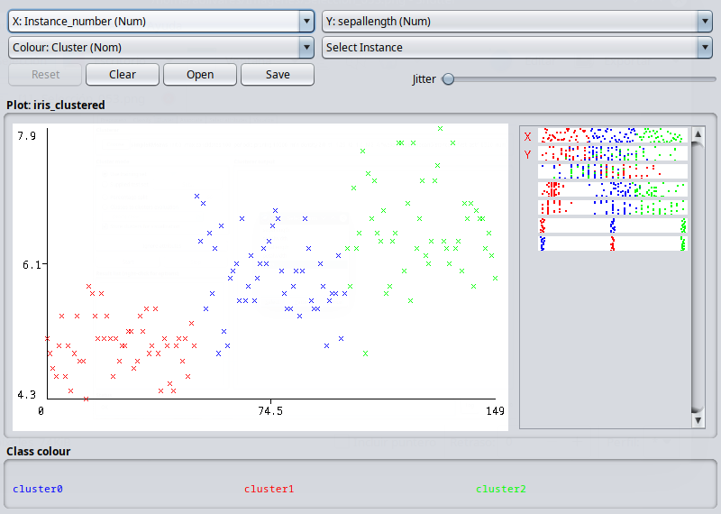
K-means

Slide 60
Deep Learning

Slide 61
Deep Learning
Métodos de Machine Learning (supervisados y no supervisados) que usan redes neuronales profundas que aprenden de grandes conjuntos de datos.
  Son capaces de aprender directamente a partir de imágenes, vídeos, audios, textos… sin necesidad de convertirlos en atributos numéricos o categóricos.
  Son capaces de aprender de grandes conjuntos de datos (Big Data).

Slide 62
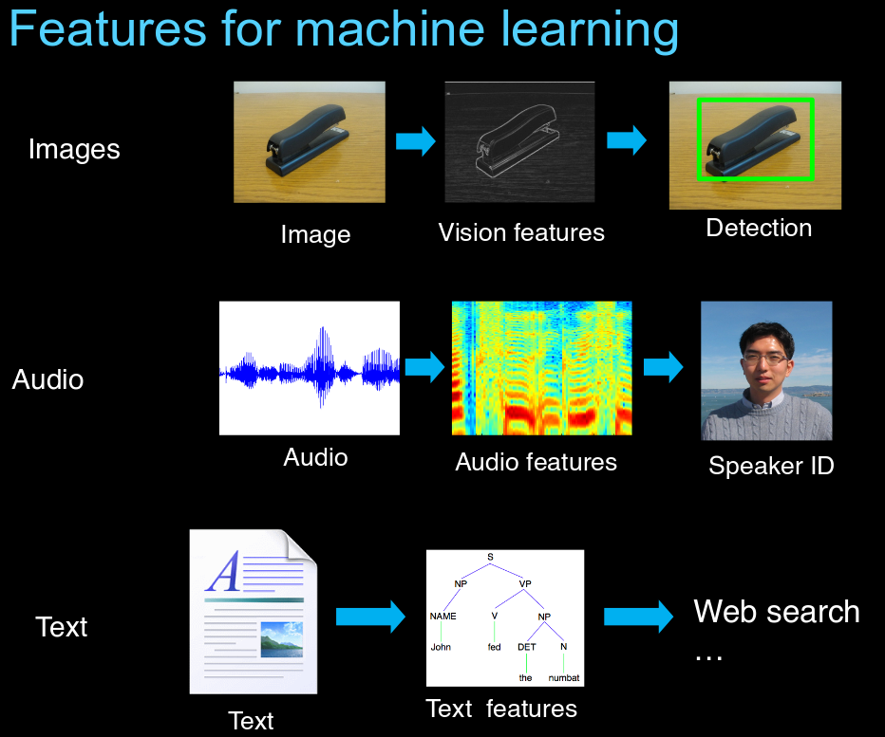
Deep Learning
http://cs229.stanford.edu/materials/CS229-DeepLearning.pdf

Slide 63
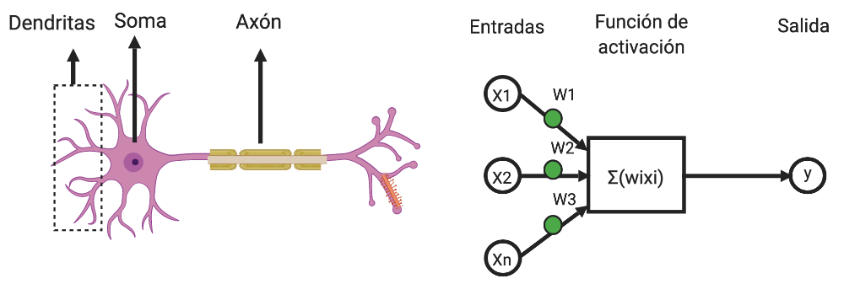
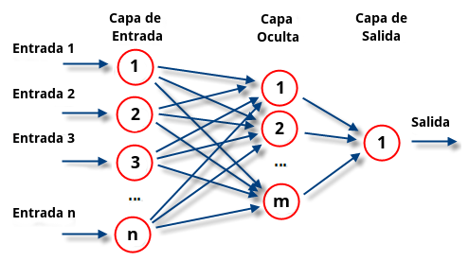
Deep Learning
Las redes neuronales artificiales tratan de imitar el comportamiento del sistema neuronal de los mamíferos.

Slide 64
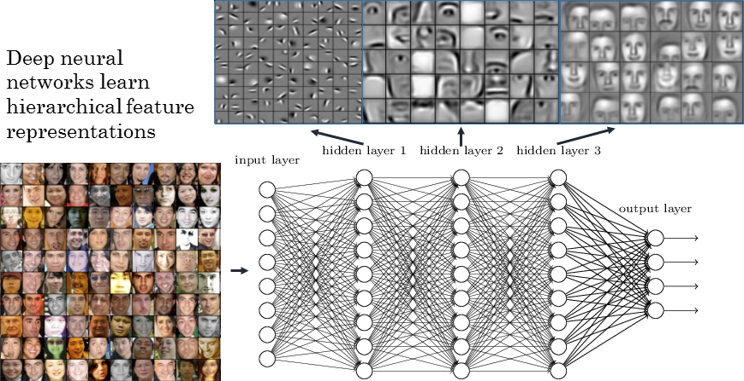
Deep Learning
http://www.rsipvision.com/exploring-deep-learning/

Slide 65
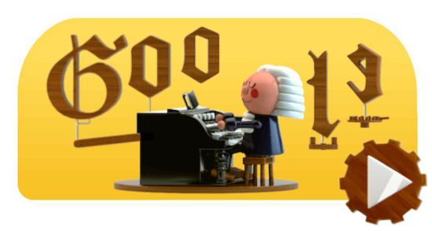
Caso de Uso
Composición/Armonización de canciones.
Acceder: https://www.google.com/doodles/celebrating-johann-sebastian-bach

Slide 66
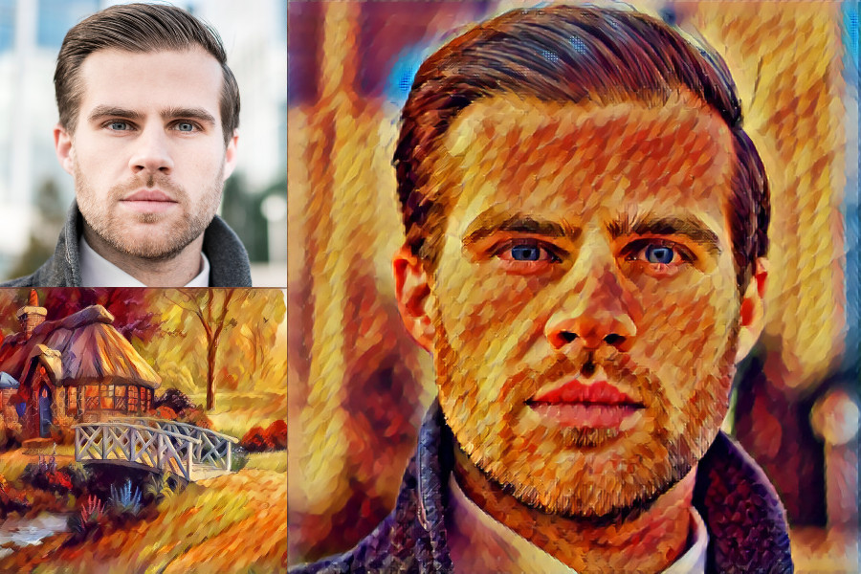
Caso de Uso
Creaciones artísticas
Deep dream generator:
https://deepdreamgenerator.com/#gallery

Slide 67
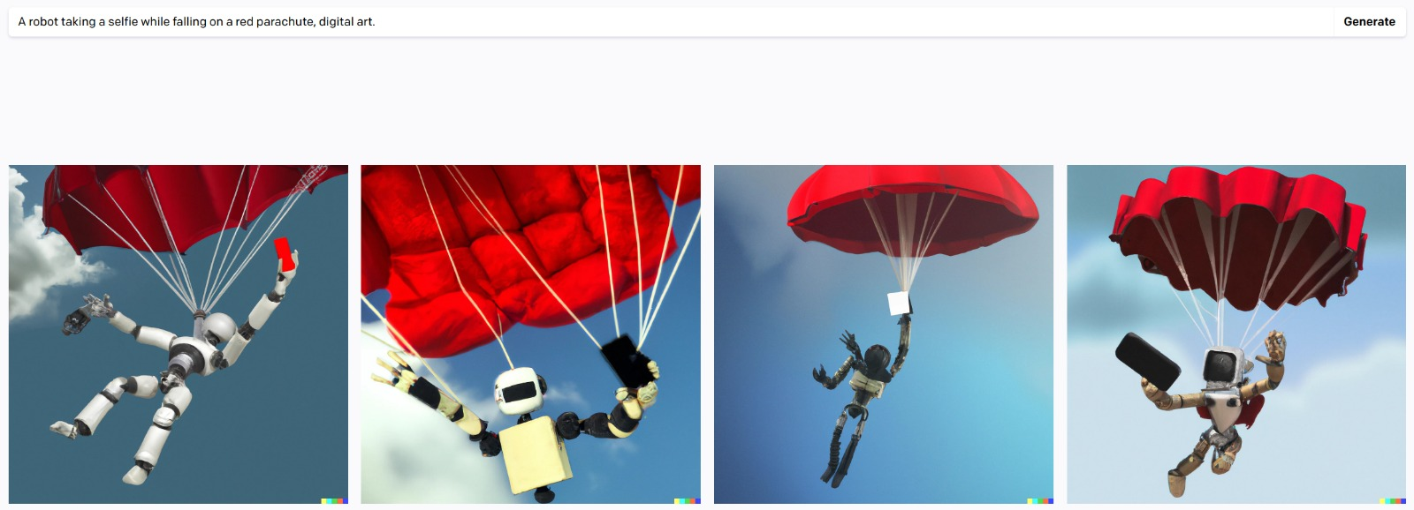
Caso de Uso
Stable Diffusion: https://stability.ai/blog/stable-diffusion-public-release

Slide 68
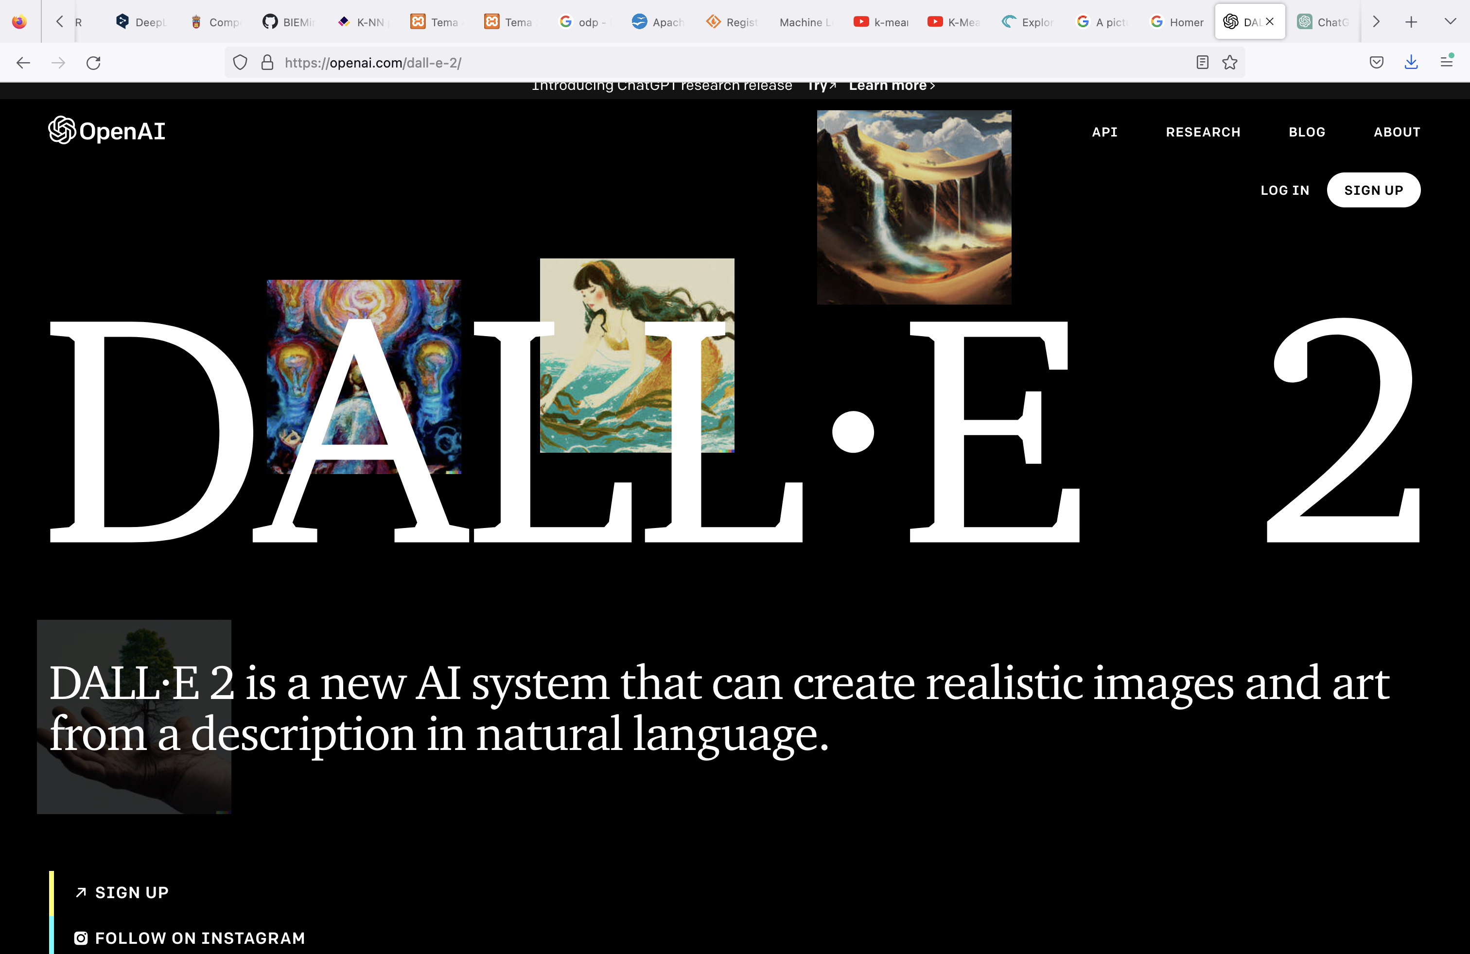
Caso de Uso
Dalle 2: https://openai.com/dall-e-2/

Slide 69
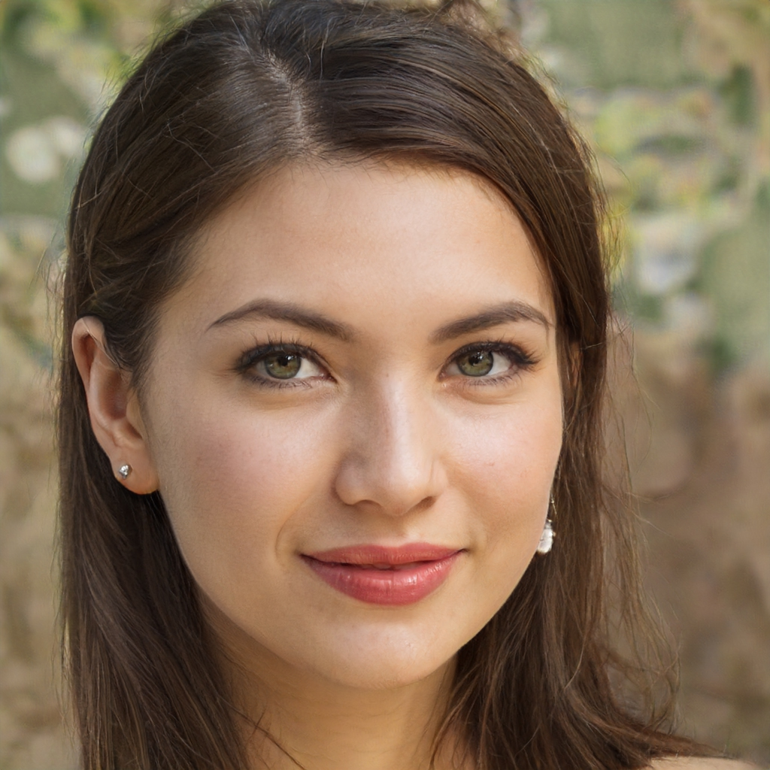
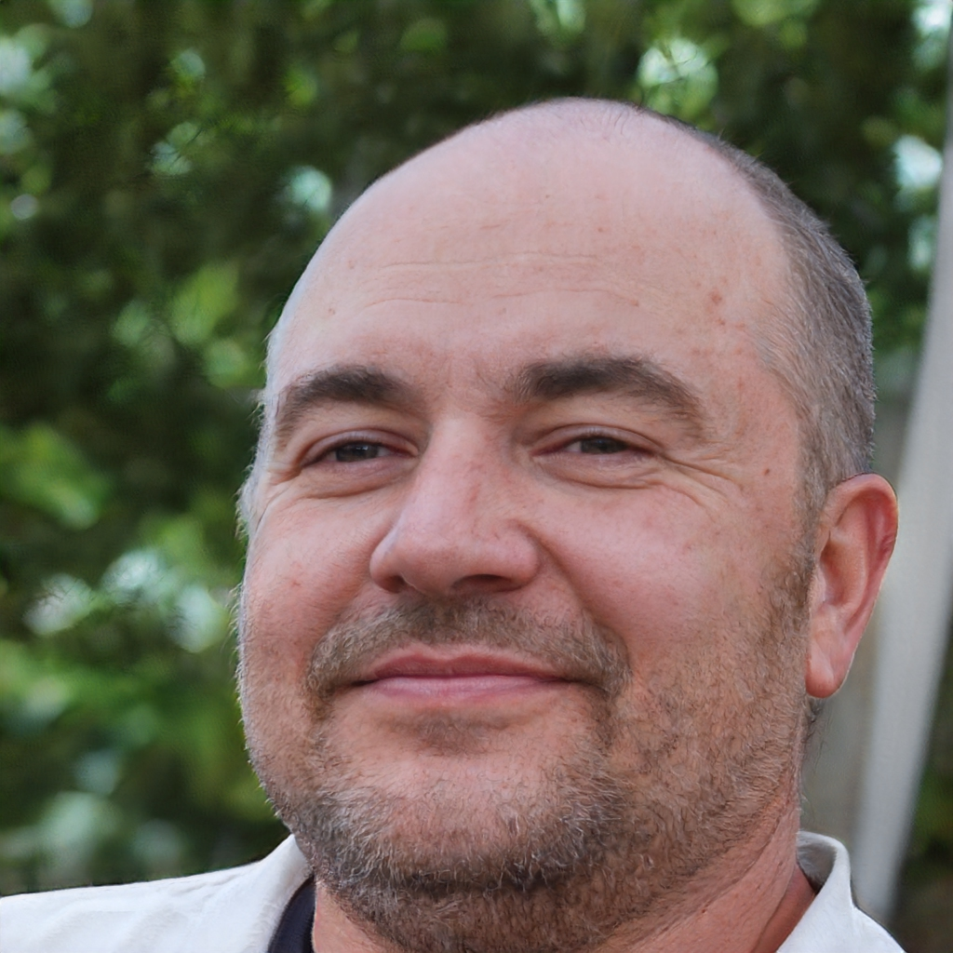
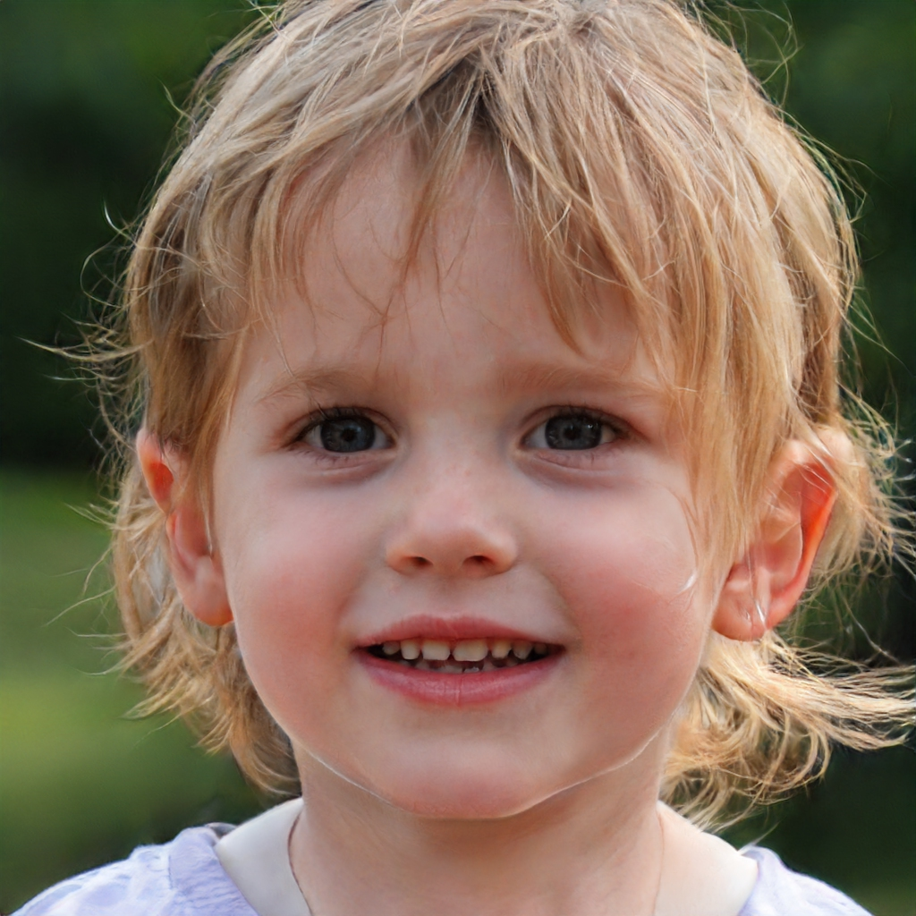
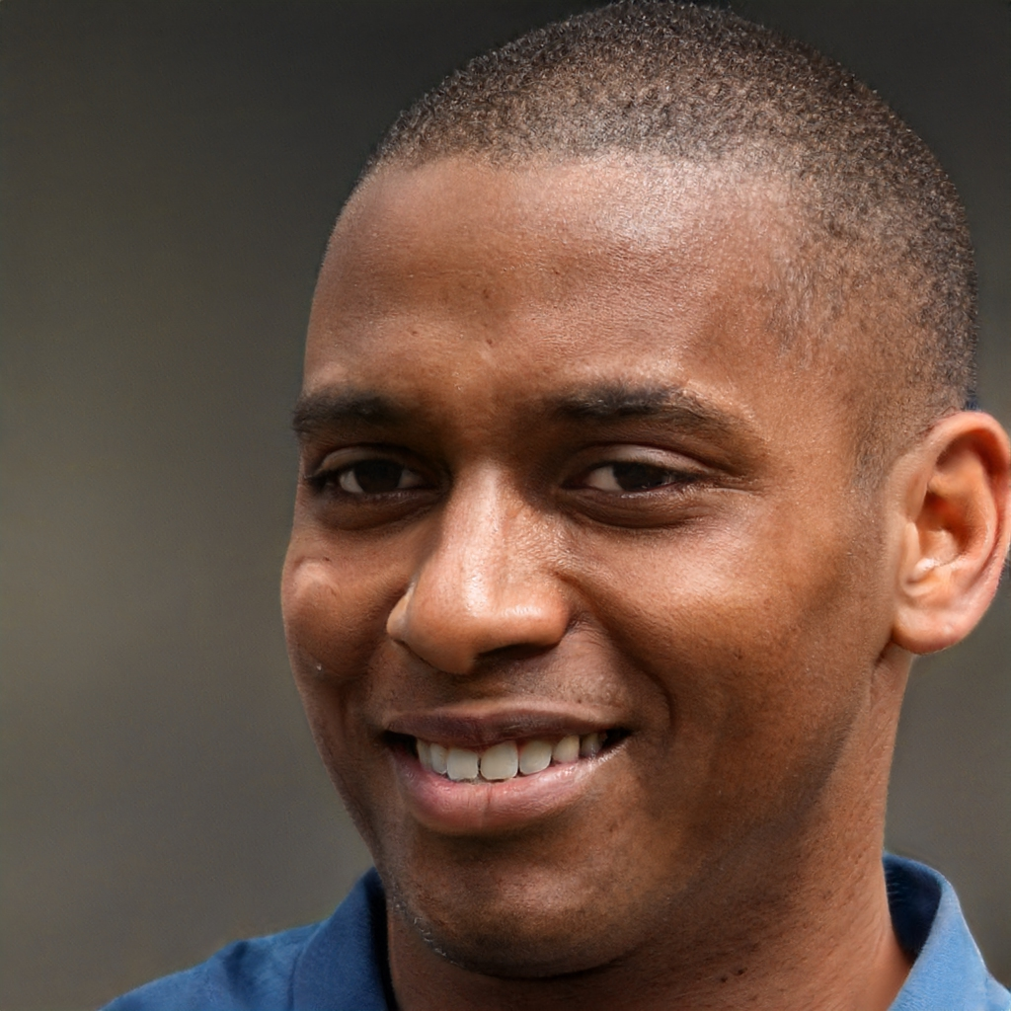
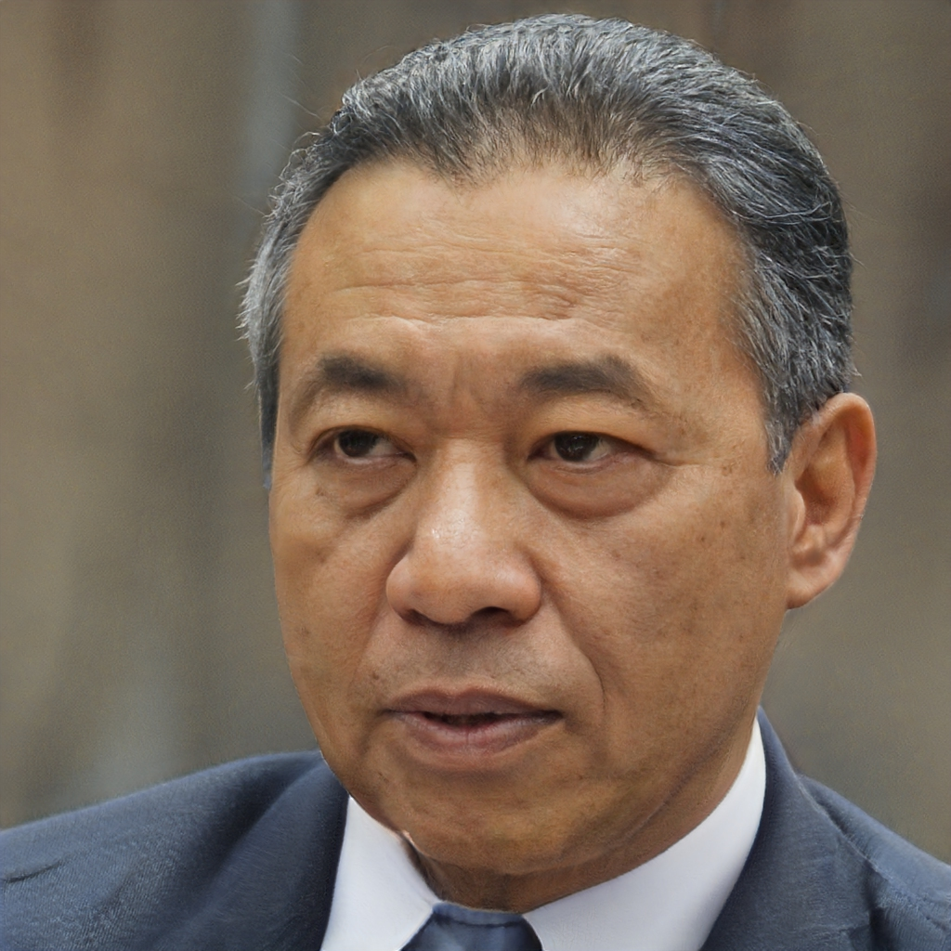
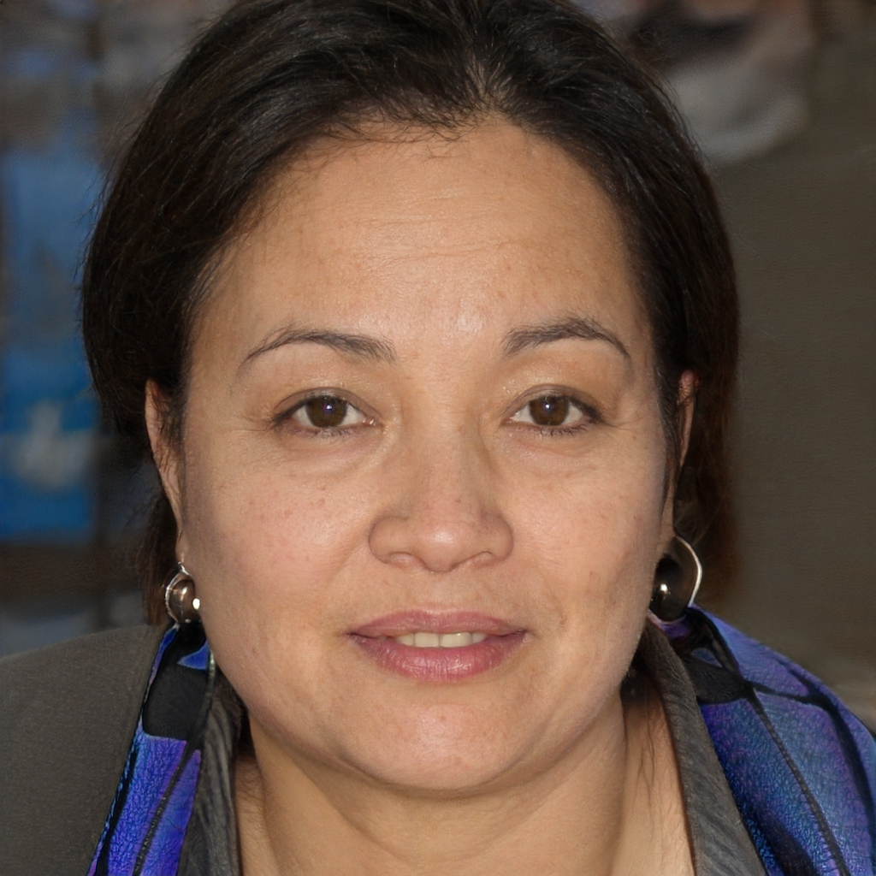
Caso de Uso
https://thispersondoesnotexist.com/

Slide 70
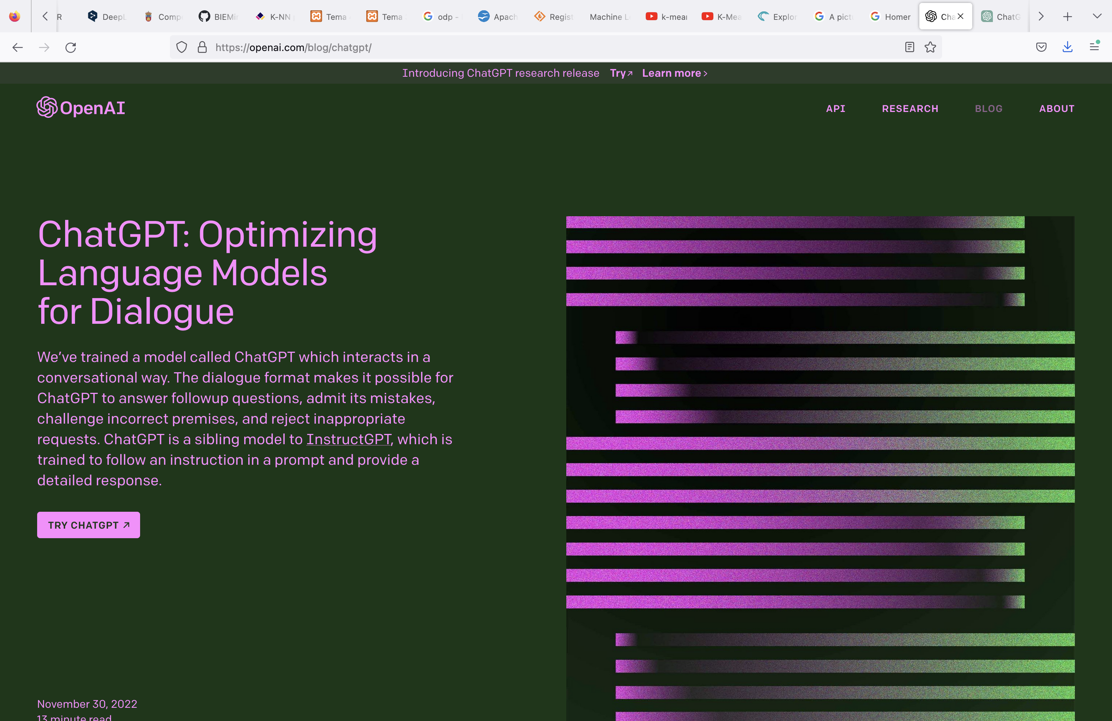
Caso de Uso
ChatGPT: https://openai.com/blog/chatgpt/

Slide 71
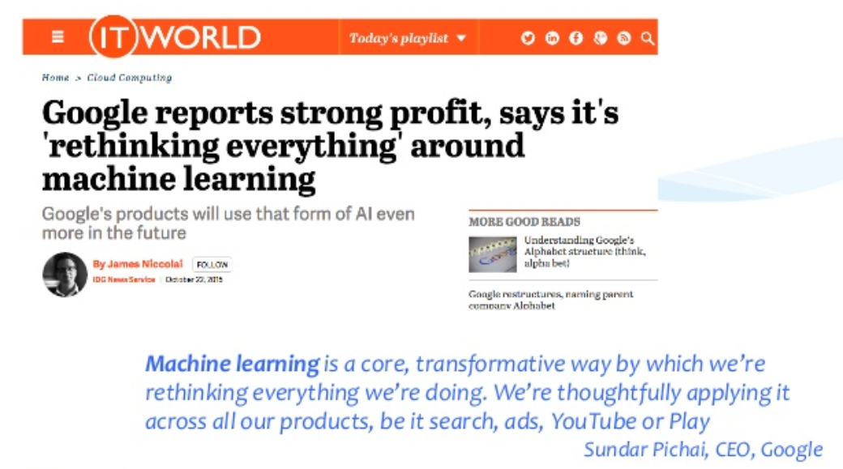
Comentarios finales

Slide 72
Comentarios finales
1985 Backpropagation (redes neuronales)
1993 C4.5 (J48 árboles de decisión)
1994 Bagging.
1997 Boosting.
1997 Deep Blue gana a Kasparov.
2004 DARPA Grand Challenge.
2009 Google Car.
2011 Watson gana al Jeopardy
2015 Google, Facebook y Baidu superan la inteligencia humana en imagenet
2016 AlphaGo vs Lee Sedol (9 de marzo).
…
Robots, nanotecnología, asistentes virtuales, medicina preventiva ...

Slide 73
Comentarios finales
La minería de datos y la inteligencia artificial están revolucionando el mundo y aún están empezando.
Cada año hay más datos, más capacidad de cómputo, más y mejores algoritmos.
Cada año se resuelven nuevos problemas usando minería de datos.

